Slide 2
NỘI DUNG CHÍNH
I. CHƯƠNG TRÌNH NGỮ VĂN 2018 VÀ YÊU CẦU VỚI LỚP 8
II. HƯỚNG DẪN SỬ DỤNG SÁCH NGỮ VĂN 8
Giới thiệu chung về sách Ngữ văn 8
Hướng dẫn dạy học sách Ngữ văn 8
Phân tích giờ dạy minh hoạ
Định hướng xây dựng kế hoạch dạy học và bài dạy Ngữ văn 8
III. GỢI Ý VỀ KIỂM TRA, ĐÁNH GIÁ
IV. TRAO ĐỔI, GIẢI ĐÁP THẮC MẮC

Slide 3
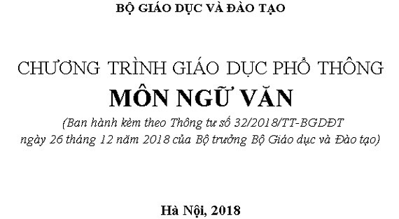
YÊU CẦU CỦA CT 2018

Slide 4
MỤC TIÊU, YÊU CẦU CỦA CT NGỮ VĂN 2018
Mục tiêu:
- Phát triển phẩm chất và năng lực
- Chuyển đổi từ dạy giảng văn sang đọc hiểu, chú ý các kĩ năng
Yêu cầu:
- Yêu cầu Đọc hiểu và cách dạy đọc hiểu theo thể loại, kiểu văn bản
- Yêu cầu về Viết: Quy trình viết các kiểu VB: tự sự, VB biểu cảm, VB nghị luận, VB thuyết minh, VB nhật dụng
- Yêu cầu Nói và ghe: Dội dung, cách thức, thái độ trong nói và nghe
- Về PPDH: Dạy học thông qua các HĐ, dạy cách thức nhằm phát triển NL; bám sát nhiệm vụ của từng loại bài: đọc hiểu, TV, Viết và Nói và nghe
- Đánh giá: Bám sát yêu cầu cần đạt của CT, không phụ thuộc SGK

Slide 5
CHƯƠNG TRÌNH NGỮ VĂN 2018 - LỚP 8
Đọc: VB văn học, VB nghị luận và VB thông tin
Thể loại: Truyện (truyện ngắn, truyện lịch sử, truyện cười, tiểu thuyết), thơ (thơ sáu chữ, bảy chữ và thơ Đường luật), hài kịch
Kiểu VB: Nghị luận VH và Nghị luận XH; VB Thông tin (giải thích hiện tượng tự nhiên và giới thiệu một cuốn sách, bộ phim,...)
Viết: VB tự sự, VB biểu cảm, VB nghị luận, VB thuyết minh, VB nhật dụng
Nói và nghe: Trình bày ý kiến, giải thích, trao đổi và thảo luận
PPDH: Dạy cách đọc, viết, nói và nghe → Phát triển NL
Đánh giá: Yêu cầu cần đạt của CT, không phụ thuộc SGK (CV 3175)

Slide 6
CT THỐNG NHẤT, NHIỀU SGK
Cần phân biệt CT và SGK:
Đa dạng SGK từ một CT
Ưu điểm và những hạn chế của 1 CT nhiều SGK
Kế thừa và phát triển trong CT và SGK 2018

Slide 7
PHẦN II HƯỚNG DẪN GIÁO VIÊN SỬ DỤNG SÁCH NGỮ VĂN 8
(BỘ SÁCH CÁNH DIỀU)

Slide 8
Thông tin chung
Nơi sản xuất: NXB Đại học Sư phạm TP Hồ Chí Minh phối hợp với Công ty VEPIC. Sách in nhiều màu; gồm 2 tập, khổ 19 x 26,5 cm. Tập 1 dày 148 trang, tập 2 dày 140 trang.
2. Bìa sách: Tập 1: minh hoạ hình ảnh người mẹ trong bài thơ Nắng mới (Lưu Trọng Lư). Tập 2: minh hoạ hình ảnh thầy trò Đôn Ki-hô-tê trong tác phẩm cùng tên của Xéc-van-tét.

Slide 9
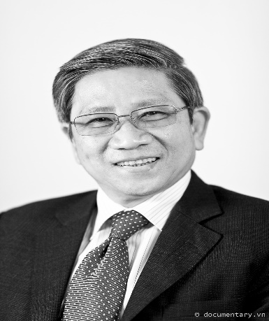
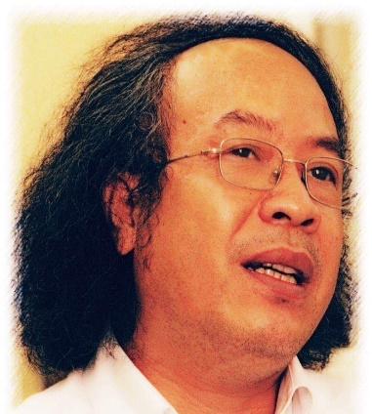
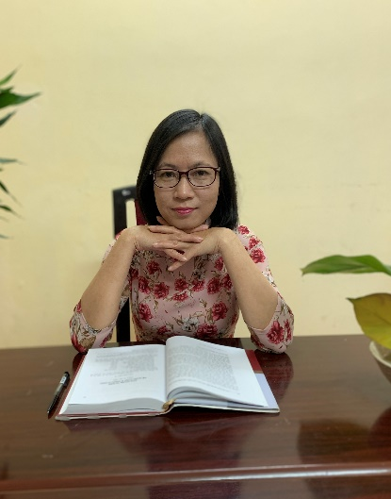
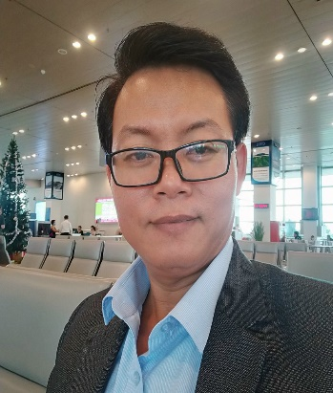
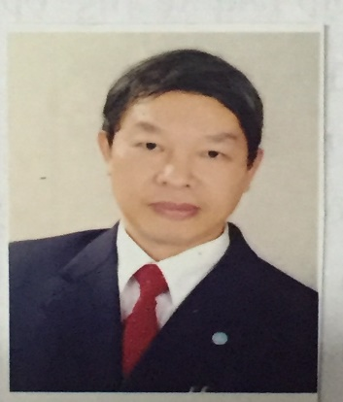
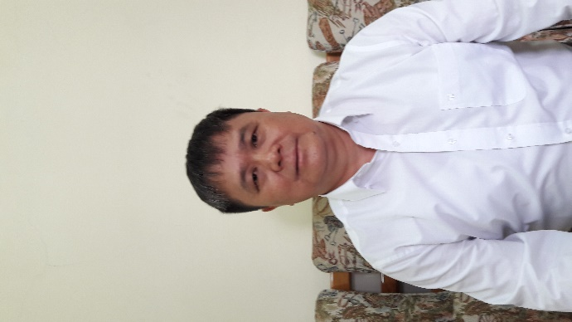
Tổng Chủ biên, Chủ biên và tác giả
GS.TS. Nguyễn Minh Thuyết (TCB)
PGS.TS. Đỗ Ngọc Thống (CB)
TS. Đỗ Thu Hà
TS. Nguyễn Phước Hoàng
PGS. TS. Phạm Thị Thu Hương
ThS Nguyễn Phước Bảo Khôi
PGS.TS. Nguyễn Văn Lộc
PGS.TS. Vũ Thanh

Slide 10
QUAN ĐIỂM BIÊN SOẠN
Bám sát mục tiêu của CT Ngữ văn 2018
Bám sát đối tượng người học
Tạo điều kiện đổi mới cách dạy, cách học
Tăng cường yêu cầu thực hành

Slide 11
CẤU TRÚC CHUNG CỦA SÁCH
Bài Mở đầu
10 bài học chính: Truyện: 3 bài, Thơ: 2 bài; Kịch: 1 bài; VB nghị luận: 2 bài; VB thông tin: 2 bài
2 bài Ôn tập và tự đánh giá cuối kì I và cuối kì II
Phần cuối sách: Sổ tay đọc, viết, nói và nghe; Bảng tra cứu từ ngữ, Bảng tra cứu tên riêng nước ngoài và Bảng tra cứu yếu tố Hán Việt
Thời lượng: mỗi bài học chính 12 tiết

Slide 12
Ngữ văn 8 - Tập 1
Bài | Thể loại | Tiểu loại | Đề tài, chủ đề chính
1 | Truyện | Truyện ngắn (trữ tình): - Tôi đi học (Thanh Tịnh) Gió lạnh đầu mùa (Thạch Lam) Người mẹ vườn cau (Nguyễn Ngọc Tư) Chuỗi hạt cườm màu xám (Đỗ Bích Thuý) | Những tình cảm, cảm xúc cao đẹp của con người; lòng nhân ái, vị tha.
2 | Thơ | Thơ 6 chữ, 7 chữ: Nắng mới (Lưu Trọng Lư) Nếu mai em về Chiêm Hoá (Mai Liễu) Đường về quê mẹ (Đoàn Văn Cừ) Quê người (Vũ Quần Phương) | Tình cảm về người mẹ và quê hương, đất nước.
3 | VB thông tin | Giải thích một hiện tượng tự nhiên: Sao băng Nước biển dâng Lũ lụt là gì? – Nguyên nhân và tác hại Vì sao chim bồ câu không bị lạc đường? | Thiên nhiên dữ dội và kì diệu

Slide 13
Ngữ văn 8 - Tập 1
Bài | Thể loại | Tiểu loại | Đề tài, chủ đề chính
4 | Hịch và Truyện | Hài kịch và truyện cười: Đổi tên cho xã (trích Bệnh sĩ của Lưu Quang Vũ) Cái kính (A-dít Nê-xin) Ông Giuốc-đanh mặc lễ phục (trích Trưởng giả học làm sang của Mô-li-e) Thi nói khoác và Treo biển (truyện cười dân gian) | Những cung bậc tiếng cười; bệnh sĩ và bệnh tưởng
5 | VB nghị luận | Nghị luận xã hội: Hịch tướng sĩ (Trần Quốc Tuấn), Nước Đại Việt ta (trích Bình Ngô đại cáo - Nguyễn Trãi) Chiếu dời đô (Lý Công Uẩn). Nước Việt Nam ta nhỏ hay không nhỏ? (Dương Trung Quốc) Chuẩn bị hành trang vào thế kỉ mới (Vũ Khoan) | Yêu nước và tự hào dân tộc
 |  | Ôn tập và tự đánh giá cuối kì I
 |  | Phụ lục: các bảng tra cứu

Slide 14
Ngữ văn - Tập 2
Bài | Thể loại | Tiểu loại | Đề tài, chủ đề chính
6 | Truyện | Truyện ngắn, truyện vừa, truyện dài Lão Hạc (Nam Cao) Trong mắt trẻ (trích Hoàng tử bé của Ê-xu-pe-ri) Người thầy đầu tiên (Ai-ma-tốp) Cố hương (Lỗ Tấn) | Cuộc sống và những số phận con người
7 | Thơ | Thơ Đường luật: Mời trầu (Hồ Xuân Hương) Vịnh khoa thi Hương (Trần Tế Xương) Xa ngắm thác núi Lư (Lý Bạch) Cảnh khuya (Hồ Chí Minh) Qua Đèo Ngang (Bà Huyện Thanh Quan) | Thiên nhiên, cuộc sống và tình cảm con người
8 | Truyện | Truyện lịch sử và tiểu thuyết Quang Trung đại phá quân Thanh (Ngô gia văn phái) Bên bờ Thiên Mạc (Hà Ân) Đánh nhau với cối xay gió (Đôn ki-hô-tê - Xéc-van-tét) Tức nước vỡ bờ (trích Tắt đèn của Ngô Tất Tố) | Những nhân vật lịch sử và phẩm giá con người.

Slide 15
Ngữ văn - Tập 2
Bài |  | Thể loại | Tiểu loại | Đề tài, chủ đề chính
9 |  | VB nghị luận | Nghị luận văn học: Vẻ đẹp của bài thơ “Cảnh khuya” (Lê Trí Viễn) Chiều sâu của truyện “Lão Hạc” (Văn Giá) Nắng mới, áo đỏ và nét cười đen nhánh (viết về bài thơ Nắng mới của Lê Quang Hưng) Hoàng tử bé” – một cuốn sách diệu kì | Vẻ đẹp của các tác phẩm thơ văn
10 |  | VB thông tin | Thuyết minh giới thiệu: Lá cờ thêu sáu chữ vàng” – tác phẩm không bao giờ cũ dành cho thiếu nhi Bộ phim “Người cha và con gái” Cuốn sách “Chìa khoá vũ trụ của Gioóc-giơ” Tập truyện “Quê mẹ” của nhà văn Thanh Tịnh | Giá trị của 1 cuốn sách, bộ phim...
 |  | Ôn tập và tự đánh giá cuối kì II
 |  | Phụ lục: các bảng tra cứu

Slide 16
CẤU TRÚC BÀI HỌC slide
Yêu cầu cần đạt: là mục tiêu
Kiến thức ngữ văn: là công cụ
Đọc hiểu văn bản: 1) Chuẩn bị; 2) Đọc VB; 3) Câu hỏi
Thực hành tiếng Việt: Làm BT và rút ra kiến thức
Thực hành đọc hiểu: Đọc VB mới tương tự về thể loại
Viết: Định hướng + Thực hành. ND gắn với VB đọc
Nói và nghe: Định hướng+Thực hành. ND gắn với VB đọc
Tự đánh giá và Hướng dẫn tự học: thực hiện ở nhà

Slide 17
MỘT SỐ ĐẶC ĐIỂM CỦA SÁCH

Slide 18
VỀ CẤU TRÚC SÁCH
Bám sát các yêu cầu của CT Ngữ văn 2018.
Cấu trúc hợp lí: lấy thể loại và kiểu VB làm trục chính kết hợp với đề tài, chủ đề do CT chỉ quy định về thể loại, kiểu VB.
Bảo đảm tỉ lệ hài hoà: VB văn học, VB nghị luận và VB thông tin. Có bài mở đầu; bài ôn tập và tự ĐG cuối mỗi kì; có các bảng tra cứu.
Bảo đảm tích hợp cao giữa các văn bản đọc hiểu, thực hành đọc hiểu, thực hành tiếng Việt, viết và nói - nghe ở những bài học khác nhau.

Slide 19
VỀ CẤU TRÚC BÀI HỌC
a) Thực hiện tư tưởng THỰC HỌC của Nghị quyết 29 bằng phương châm “Mang cuộc sống vào bài học, đưa bài học vào cuộc sống”
+ Biên soạn theo yêu cầu phát triển PC + NL: Dạy cách đọc, viết và nói - nghe; trang bị vốn văn hoá dân tộc; gắn với thực tế cuộc sống
+ Thiết kế phát triển năng lực. Không sa vào việc trang bị lí thuyết mà chủ yếu yếu cầu vận dụng, thực hành
+ Lựa chọn các nội dung bài đọc thiết thực, gần gũi với đời sống
+ Luôn đặt ra các tình huống, câu hỏi, bài tập yêu cầu huy động kiến thức, hiểu biết, kinh nghiệm, vốn sống vào giải quyết vấn đề
+ Yêu cầu thực hành, vận dụng những gì học được vào giao tiếp hằng ngày,…

Slide 20
VỀ CẤU TRÚC BÀI HỌC
b) Thực hiện tích hợp cao, nhằm phát triển năng lực và giảm tải.
+ Mỗi bài học đều rèn luyện đủ 4 kĩ năng đọc, viết, nói và nghe; các nội dung rèn luyện liên quan chặt chẽ với nhau theo yêu cầu tích hợp ngang và liên kết tích hợp dọc: kiến thức, kĩ năng của bài trước liên quan tới bài sau, ngược lại bài sau góp phần củng cố kiến thức kĩ năng ở bài trước.
+ Mỗi bài học 12 tiết, dành khoảng 6 - 7 tiết cho đọc hiểu, nhưng chỉ nêu lên 2 VB đọc chính; sau đó thực hành đọc 1 VB; GV linh hoạt về thời gian.
+ Các phần trong bài học liên quan chặt chẽ với nhau; vừa góp phần làm rõ, củng cố cho nhau, vừa thực hiện giảm tải.

Slide 21
VỀ NGỮ LIỆU VÀ TRÌNH BÀY
1. Nội dung vừa kế thừa, vừa đổi mới.
1.1.Kế thừa: VB đọc hay, và những đơn vị kiến thức văn học, tiếng Việt cơ bản, đáp ứng được đặc trưng thể loại và kiểu VB theo yêu cầu của CT mới.
1.2. Đổi mới: bổ sung một số VB phù hợp với tâm lí lứa tuổi, đáp ứng được đặc trưng thể loại và kiểu VB theo yêu cầu của CT mới; phản ánh được thành tựu văn học dân tộc; cập nhật với đời sống XH hiện đại;... Ví dụ:
1.3. Sách được thiết kế sáng sủa, rõ ràng, dễ hiểu; in màu và có nhiều hình ảnh, bảng biểu, minh họa đẹp. Kênh hình trở thành các nội dung dạy và học.

Slide 22
Ví dụ về kế thừa và đổi mới ngữ liệu
1) Kế thừa: Tôi đi học (Thanh Tịnh), Gió lạnh đầu mùa (Thạch Lam), Ông Giuốc-đanh mặc lễ phục (Mô-li-e), Treo biển (truyện cười); Hịch tướng sĩ (Trần Quốc Tuấn), Chiếu dời đô (Lý Công Uẩn), Nước Đại Việt ta (Nguyễn Trãi); Lão Hạc (Nam Cao), Cố Hương (Lỗ Tấn), Cảnh khuya (Hồ Chí Minh), Vịnh khoa thi hương (Trần Tế Xương), Xa ngắm thác núi Lư (Lý Bạch), Đánh nhau với cối xay gió (Xéc-van-tét), Tức nước vỡ bờ (Ngô Tất Tố),...
2) Bổ sung: Người mẹ vườn cau (Nguyễn Ngọc Tư), Chuỗi hạt cườm màu xám (Đỗ Bích Thuý); Trong mắt trẻ (Ê-xu-pe-ri), Người thầy đầu tiên (Ai-ma-tốp) Nắng mới (Lưu Trọng Lư); Nếu mai em về Chiêm Hoá (Mai Liễu), Đường về quê mẹ (Đoàn Văn Cừ); Quê người (Vũ Quần Phương), Mời trầu (Hồ Xuân Hương), Cái kính (Nê-xin), Thi nói khoác (truyện cười), Đổi tên cho xã (Lưu Quang Vũ), Bên bờ Thiên Mạc (Hà Ân),... Toàn bộ các VB trong bài NLVH và toàn bộ các VB thông tin đều là VB mới.

Slide 23
KẾT LUẬN
SÁCH GIÁO KHOA NGỮ VĂN 8 CÁNH DIỀU
Đội ngũ tác giả mạnh về chuyên môn và kinh nghiệm biên soạn CT, SGK
Bám sát yêu cầu đổi mới của Chương trình GDPT môn Ngữ văn mới (2018)
Kế thừa những điểm tốt của CT, SGK hiện hành, tận dụng kiến thức, kĩ năng đã có của GV
Giảm tải số lượng, nội dung bài học và những kiến thức lí thuyết, hàn lâm
Gợi ý GV cách soạn bài, đổi mới PPDH và kiểm tra, đánh giá HS
Hướng dẫn HS tự học, tự đánh giá một cách thuận lợi
In màu, trình bày rõ nét, có tính thẩm mĩ, đẹp, hấp dẫn người đọc

Slide 24
PHẦN II. VỀ PPDH VÀ ĐG
Yêu cầu chung:
- Chú trọng dạy cách học, phương pháp học; không chạy theo nhồi nhét nội dung.
- Chú trọng thực hành thông qua các hoạt động, không nặng về lí thuyết, mục tiêu tạo ra được sản phẩm giao tiếp, làm chính.
- Rèn luyện và thực hành các kĩ năng theo quy trình.
- Đổi mới đánh giá theo yêu cầu của CT: đánh giá năng lực (đọc, viết, nói và nghe); sử dụng ngữ liệu đánh giá mới;
- Khuyến khích GV sử dụng các phương tiện và thiết bị dạy học theo yêu cầu mở: hiện đại, phù hợp và khả thi,…

Slide 25
YÊU CẦU XEM BĂNG GIỜ DẠY MINH HOẠ
1. Bài học và cách dạy học có điểm gì khác hiện hành?
2. Dạy học Ngữ văn theo hướng phát triển phẩm chất, năng lực HS được thể hiện thế nào qua video trên?
3. GV đã kết hợp các nội dung, bài tập trong SGK với việc sử sụng các PP, KT dạy học tích cực như thế nào trong bài học trên?
4. Những ưu điểm và hạn chế về giờ dạy minh hoạ trên. Các vấn đề cần trao đổi thêm trong việc vận dung vào thực tiễn các địa phương,...

Slide 26
GIỜ DẠY MINH HOẠ
1. GIỜ DẠY THỰC HÀNH ĐỌC HIỂU
VBTT: giải thích một hiện tượng tự nhiên
Sao băng
https://drive.google.com/file/d/1T2q_q1M1vdlxGocE25qPaFh-grveipbI/view?usp=share_link
2. DẠY VIẾT
Viết bài thuyết minh một hiện tượng tự nhiên
https://drive.google.com/file/d/1UETgHmATL8MAFHL4gk3-y6hk-JqaW3gP/view?usp=share_link

Slide 27
PHẦN II. MỘT SỐ VẤN ĐỀ CỤ THỂ
Quan niệm về sách giáo viên
KHBD (Giáo án)
3. Về tiến trình dạy học
4. Về sự khác biệt giữa Đọc hiểu, Thực hành đọc hiểu và Tự đánh giá
5. Về phân bổ thời lượng trong các bài

Slide 28
DẠY HỌC CÁC BÀI TRONG NGỮ VĂN 8
1. DẠY ĐỌC
Dạy đọc theo thể loại và kiểu văn bản
Dạy đọc VB Văn học
DẠY ĐỌC HIỂU TRUYỆN
- Đặc điểm các văn bản truyện ở NV 8: Bài 1 và Bài 6.
- Chú ý các yêu cầu dạy truyện nói chung và đặc điểm riêng của các VB trong NV 8:
+ Truyện ngắn trữ tình (Bài 1): Chất trữ tình, ngôn ngữ giàu chất thơ; giá trị nhân văn,...
+ Truyện hiện thực (Lão Hạc, Người thầy đầu tiên, Cố hương)

Slide 29
DẠY HỌC CÁC BÀI TRONG NGỮ VĂN 8
Dạy đọc hiểu hài kịch và truyện cười - Bài 4:
- Tại sao ghép 2 thể loại vào 1 bài?
- Nhận biết đặc điểm của kịch bản hài kịch: cách thức trình bày VB hài kịch
- Nội dung và ý nghĩa phê phán của các vở hài kịch
- Các thủ pháp gây cười, châm biếm trong hài kịch và truyện cười

Slide 30
DẠY HỌC CÁC BÀI TRONG NGỮ VĂN 8
Dạy đọc hiểu truyện lịch sử
- Chú ý đặc điểm của truyện lịch sử:
+ Truyện lịch sử không chỉ đơn thuần liệt kê các sự kiện, kể về những con người có thật, phải có sáng tạo.
+ Thứ nhất, cốt truyện có liên quan đến nhân vật và sự kiện lịch sử.
+ Thứ hai, câu chuyện ấy cần được viết theo thể loại truyện.

Slide 31
DẠY HỌC CÁC BÀI TRONG NGỮ VĂN 8
Dạy đọc hiểu thơ sáu chữ, bảy chữ – Bài 2
Dạy đọc hiểu thơ Đường luật – Bài 7
+ Nội dung và ý nghĩa các VB thơ sáu chữ, bảy chữ và các bài thơ Đường luật ở sách NV8
+ Nhận biết đặc điểm thể loại: bố cục, niêm, luật, vần, nhịp, đối trong thơ Đường; yêu cầu tích hợp của thơ sáu chữ, bảy chữ với viết
+ Bám sát các yêu cầu đọc thơ nói chung

Slide 32
DẠY HỌC CÁC BÀI TRONG NGỮ VĂN 8
Đọc hiểu VB Nghị luận
– Đặc điểm và ý nghĩa các VB NLXH và NLVH được đọc hiểu trong NV 8
– Tổ chức cho HS đọc kĩ văn bản NL trong SGK
– Tổ chức cho HS tìm hiểu các câu hỏi trong SGK
– Tổ chức cho HS trao đổi, thảo luận kết quả tìm hiểu các câu hỏi

Slide 33
DẠY HỌC CÁC BÀI TRONG NGỮ VĂN 8
Dạy đọc hiểu VB thông tin
Bài 3: Giải thích một hiện tượng tự nhiên
Bài 10: Giới thiệu một cuốn sách, một bộ phim
– Đặc điểm hình thức của văn bản thông tin thể hiện ở cách trình bày
– Cách triển khai ý tưởng thông tin trong văn bản
– Tác dụng của phương tiện ngôn ngữ và các phương tiện giao tiếp phi ngôn ngữ

Slide 34
DẠY HỌC CÁC BÀI TRONG NGỮ VĂN 8
Cách dạy tiếng Việt trong sách Ngữ văn 8
– Nắm vững quan niệm, mục tiêu, yêu cầu dạy học tiếng Việt của CT 2018
– Xác định được các nội dung cốt lõi của phần tiếng Việt trong SGK
– Tổ chức cho HS làm các bài tập nêu trong phần Thực hành tiếng Việt, qua đó mà hình thành kiến thức.
– Tập trung vào đơn vị chính, phần tiếng Việt còn góp phần ôn lại các đơn vị đã học có trong văn bản đọc

Slide 35
DẠY HỌC VIẾT VỚI NGỮ VĂN 8
- Năm được sách Ngữ văn 8 rèn luyện cho các em viết các kiểu văn bản nào?
- Những yêu cầu về quy trình, kĩ năng và kiểu văn bản nào tiếp tục được rèn luyện ở lớp 8 và yêu cầu nào là mới so với NV6 và NV7?
- Cách dạy luyện viết theo quy trình 4 bước
- Ý nghĩa của việc rèn luyện các kĩ năng viết (phần mới trong NV8)
- Ý nghĩa các bài dạy HS tập làm thơ sáu chữ, bảy chữ

Slide 36
DẠY HỌC NÓI VÀ NGHE
- Thời lượng dành cho nói và nghe rất ít (thường chỉ 1 – 2 tiết trong 3 tuần)
- Không nên tập trung vào lí thuyết, chủ yếu thực hành
- Quy trình: GV giao nhiệm vụ: Tổ chức cho HS trình bày, Tổ chức cho HS trao đổi, nhận xét
- Nhận xét đánh giá: nội dung, kĩ thuật và thái độ trong nói - nghe

Slide 37
Những lưu ý cụ thể khi dạy một bài học
Yêu cầu cần đạt:
- HS tìm hiểu trước ở nhà;
- GV có thể nêu lại ở trên lớp vào đầu bài học;
- Cuối bài học, GV hướng dẫn HS đối chiếu Yêu cầu cần đạt với những kiến thức, kĩ năng đã học để tự đánh giá (GV có thể dùng rubric).

Slide 38
DẠY KIẾN THỨC NGỮ VĂN
---------------------------------------------------------------------------------------------------------------------------------------------------
● Cách dạy:
GV hướng dẫn HS tìm hiểu trước ở nhà.
Dạy đến phần nào có liên quan đến
kiến thức ngữ văn, GV hướng dẫn HS
nhớ/xem lại, kết nối, vận dụng.
Trước khi đến lớp: đọc, tóm tắt và nêu các câu hỏi hoặc những băn khoăn, thắc mắc về những kiến thức mà em chưa hiểu.
VD2:
Kiến thức Ngữ văn | Câu hỏi của em/ Điều em chưa hiểu
Đề tài Chủ đề Cốt truyện ... | ?
VD1:
Đề tài là: … | Nhân vật là:...
Chủ đề là: ... | Cốt truyện là:...
TRUYỆN

Slide 39
DẠY HỌC ĐỌC HIỂU --------------------------------------------------------------------------------
Trước giờ học:
Tuỳ theo tiết học và KH dạy học, GV có thể hướng dẫn HS chuẩn bị:
+ Đọc lại những Kiến thức ngữ văn có liên quan đến đọc hiểu.
+ Đọc và thực hiện theo yêu cầu của mục Chuẩn bị, chú ý câu hỏi/ lệnh huy động kiến thức, kinh nghiệm đã có.
+ Đọc trước văn bản và lưu ý các chỉ dẫn đọc hiểu - các ô bên phải văn bản. (Tuỳ đối tượng HS, GV có thể yêu cầu HS trả lời vào vở các câu hỏi hoặc thực hiện các yêu cầu chỉ dẫn trong khi đọc).

Slide 40
DẠY HỌC ĐỌC HIỂU
--------------------------------------------------------------------
Trên lớp
Hoạt động 1. Khởi động
Tạo hứng thú cho HS trước giờ học;
Nêu tình huống học tập gắn với thực tiễn đời sống.
Cách thức:
- Xem hình ảnh hoặc video clip và suy đoán…
Nêu câu hỏi có tính vấn đề gắn với thực tiễn đời sống.
Trò chơi…
…

Slide 41
DẠY HỌC ĐỌC HIỂU
--------------------------------------------------------------------
Hoạt động 2. Tìm hiểu chung
Lưu ý về cách dạy mục tác giả và hướng dẫn đọc VB
Tìm hiểu thông tin về VB và những điểm cần lưu ý trước khi đọc hiểu.
Huy động kiến thức, kinh nghiệm đã có của HS, liên quan đến việc đọc VB.
Cách thức:
- Yêu cầu HS trình bày 1 số nội dung đã thực hiện ở nhà theo hướng dẫn trong phần chuẩn bị (VD: hiểu biết về tác giả, trải nghiệm của cá nhân,…).

Slide 42
DẠY HỌC ĐỌC HIỂU
---------------------------------------------------------------Hoạt động 3: Đọc hiểu văn bản
Đọc VB và chia sẻ về những thu hoạch của các em khi thực hiện theo các chỉ dẫn đọc bên phải.
Tổ chức HS đọc hiểu theo các câu hỏi cốt lõi trong SGK (GV có thể thêm các câu hỏi gợi mở).
Hình thức (kết hợp linh hoạt):
Cá nhân - Cặp đôi
Nhóm - Toàn lớp.
Phương pháp, kĩ thuật dạy học:
- Đàm thoại gợi mở
Thảo luận nhóm
Phiếu học tập
…
3 lớp câu hỏi đọc hiểu trong SGK:
► Biết, Hiểu: nhận diện đặc điểm chung VB, cảm nhận khái quát về VB, thấy được một số khía cạnh hình thức, nội dung văn bản (thể loại, đề tài,…).
► Phân tích, đánh giá: tìm hiểu sâu giá trị nội dung và nghệ thuật của VB.
► Vận dụng, nâng cao: liên hệ, so sánh, kết nối VB - VB, VB - Cuộc sống, VB - Chính bản thân HS.

Slide 43
DẠY HỌC ĐỌC HIỂU
--------------------------------------------------------------------
Hoạt động 4: Tổng kết
GV hướng dẫn HS đánh giá khái quát:
Đặc điểm nội dung và nghệ thuật (chú ý đặc trưng thể loại) của văn bản.
Cách đọc VB theo thể loại hoặc kiểu VB (sau khi đọc hiểu VB 2 hoặc thực hành đọc hiểu)
Cách thức:
- Phiếu học tập
- Câu hỏi gợi mở
…
1. Chủ đề
2. Nhân vật
3. Ngôi kể

Slide 44
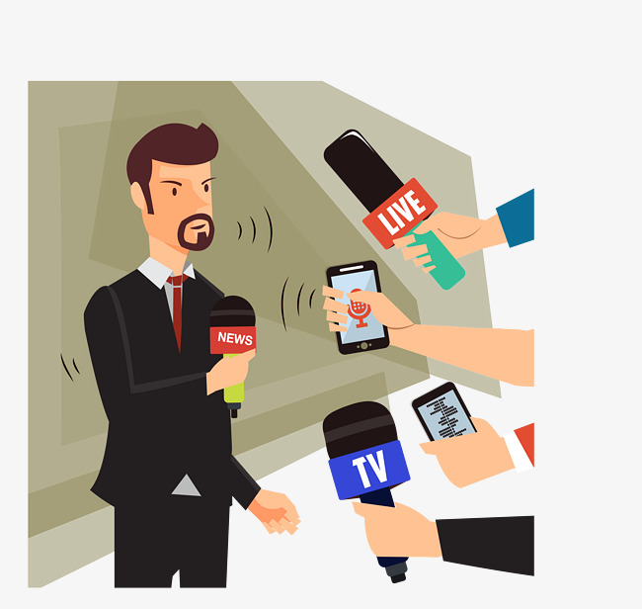
DẠY HỌC ĐỌC HIỂU
--------------------------------------------------------------------
Hoạt động 5: Luyện tập, vận dụng
GV hướng dẫn HS luyện tập, vận dụng:
Bài tập đọc hiểu cuối trong SGK (câu 5,6).
Bổ sung bài tập (nếu cần)
Có thể tách luyện tập và vận dụng hoặc kết hợp.
Cách thức:
- Bài tập tình huống
Đóng vai
Xem băng và đối sánh
- …

Slide 45
DẠY THỰC HÀNH TIẾNG VIỆT
GV không đi sâu lí thuyết TV, tập trung hướng dẫn HS thực hành làm bài tập trong sách.
Định hướng dạy theo 1 trong 2 cách chính:
Tổ chức HS thực hành làm bài tập TV rồi tự rút ra hiểu biết về kiến thức TV, sau đó đối chiếu với nội dung TV trong phần Kiến thức Ngữ văn;
GV yêu cầu HS đọc nội dung TV trong phần Kiến thức Ngữ văn và giải thích thêm cho HS hiểu (thật ngắn gọn và qua ví dụ cụ thể, không thêm kiến thức) rồi hướng dẫn HS thực hành.
GV lưu ý HS gắn kết nội dung TV với bài đọc hiểu trước đó, nhất là giúp HS thấy ý nghĩa, tác dụng của việc sử dụng từ/câu,... trong ngữ cảnh cụ thể (VD: trong đoạn miêu tả ngoại hình nhân vật hay trong khổ thơ diễn tả cảm xúc mãnh liệt của người viết,...).

Slide 46
DẠY THỰC HÀNH ĐỌC HIỂU
Do thời gian và tính chất thực hành nên giờ học này không cần đầy đủ HĐ như bài học chính mà hướng dẫn HS đọc hiểu VB luôn.
Nếu có thời gian, GV tiến hành đủ các HĐ như giờ đọc VB chính.
Hoạt động bắt buộc là HS phải đọc văn bản và trả lời các câu hỏi đọc hiểu sau văn bản
GV lựa chọn một số câu hỏi quan trọng để hướng dẫn HS tìm hiểu hoặc củng cố lại cách đọc VB đã được học trước đó.

Slide 47
DẠY HỌC VIẾT (Trước giờ học)
GV hướng dẫn HS:
Đọc trước phần Định hướng và nêu những băn khoăn, thắc mắc.
Xem lại các phần Đọc hiểu trước đó vì phần này thường cung cấp các mẫu, các cách diễn đạt có liên quan.
Đọc văn bản minh họa và thực hiện theo các chỉ dẫn để hình dung rõ ràng về kiểu bài.

Slide 48
DẠY HỌC VIẾT (Trên lớp)
Hoạt động 1: Khởi động
+ Gây hứng thú;
+ Tạo tình huống viết gắn với thực tế cuộc sống để HS thấy sự cần thiết phải học viết theo yêu cầu trong bài.
Hoạt động 2: Định huớng viết (Hình thành kiến thức, kĩ năng mới)
GV giúp HS hiểu rõ những nội dung hướng dẫn Viết (Gọi HS trình bày phần chuẩn bị, nêu những thắc mắc, giái đáp cho HS,…);
Nhấn mạnh những điểm quan trọng, cần chú ý khi viết (Sử dụng sơ đồ, bảng biểu,… để neo, chốt những điểm cần chú ý khi viết).
Hoạt động 3: Thực hành viết (Luyện tập)
GV hướng dẫn HS thực hành theo quy trình 4 bước: Chuẩn bị, Tìm ý và lập dàn ý, Viết và Kiểm tra, chỉnh sửa như SGK đã nêu.
Trong 4 bước, bước tìm ý, lập dàn ý và viết là chính.

Slide 49
Một số phương pháp dạy học Viết
Phương pháp phân tích mẫu;
PP đàm thoại gợi mở, KT động/ công não (tìm ý)
Thảo luận (cặp đôi, nhóm) (thảo luận về ý tưởng, cùng viết một câu chuyện, bài thơ luc bát
Sơ đồ (tư duy, cây) (phát triển ý)
Bảng biểu (bảng tiêu chí đánh giá bài viết)
Phiếu học tập (Phiếu rà soát chỉnh sửa bài viết, Phiếu thu thập thông tin, Phiếu chữa lỗi, Phiếu quan sát,…)
Bài tập viết (viết nhật kí, ghi lại những việc đã trải qua, ghép ý/ đoạn…)
…

Slide 50
DẠY PHẦN TỰ ĐÁNH GIÁ VÀ HƯỚNG DẪN TỰ HỌC
1. Tự đánh giá
Linh hoạt, tùy theo kế hoạch dạy học và bối cảnh cụ thể.
Cần sắp xếp thời gian trong KH dạy học để kiểm tra, chữa bài, hỗ trợ HS
Cách 1: Tổ chức kiểm tra trên lớp và chữa (nếu còn thời gian).
Cách 2: Hướng dẫn HS tự làm ở nhà (ra vở) và chữa.
2. Hướng dẫn tự học
Linh hoạt, tùy theo kế hoạch dạy học và bối cảnh cụ thể.
Cần sắp xếp thời gian để hướng dẫn và hỗ trợ HS.
Cách 1: Hướng dẫn HS tự học mở rộng, nâng cao sau mỗi phần học (Đọc hiểu, TV, Viết, Nói-Nghe).
Cách 2: Hướng dẫn HS tự học mở rộng, nâng cao sau cả bài học.

Slide 51
XÂY DỰNG KẾ HOẠCH BÀI DẠY NGỮ VĂN 8

Slide 52
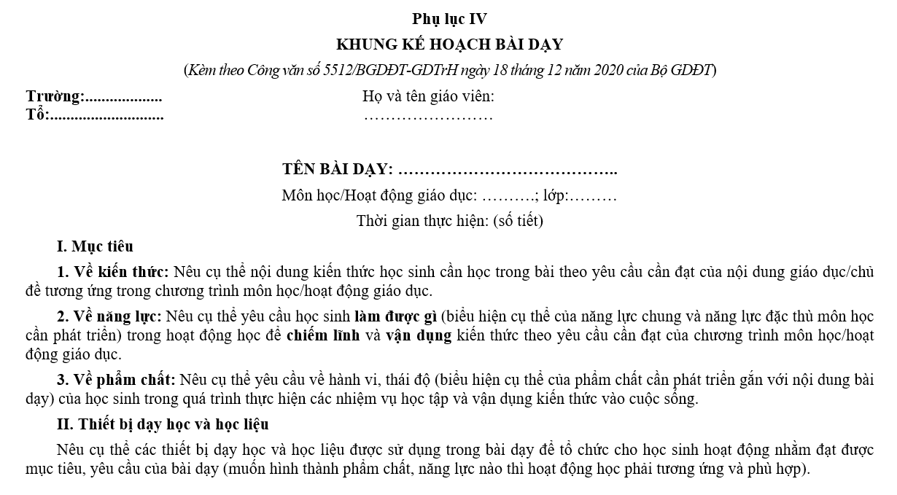
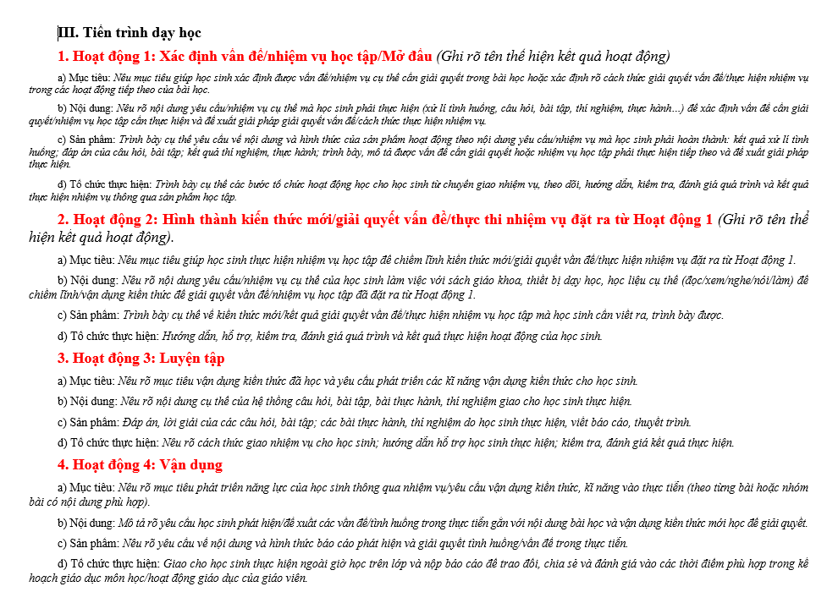
CÔNG VĂN 5512/BGDĐT

Slide 53
GỢI Ý THỜI LƯỢNG THỰC HIỆN
Bài Mở đầu: 2- 4 tiết (có thể hướng dẫn HS tự học).
10 bài học chính: mỗi bài 12 tiết = 120 tiết
Đọc hiểu và thực hành đọc hiểu: 6 – 7 tiết
Thực hành Tiếng Việt: 1 tiết
Viết : 2 – 3 tiết
Nói và nghe: 1 – 2 tiết
Ôn tập và tự đánh giá mỗi học kì : 4 tiết x 2 = 8 tiết
Tổng : 132 tiết
08 – 12 tiết dự trữ/năm
Vận dụng thời lượng
linh hoạt, hiệu quả
là quan trọng nhất

Slide 54
MÔ HÌNH KẾ HOẠCH BÀI DẠY NGỮ VĂN 8
KHBD
Mục tiêu
Năng lực
Phẩm chất
Thiết bị
dạy học
Tiến trình
dạy học
Đọc hiểu
Thực hành tiếng Việt
Thực hành
đọc hiểu
Viết
Nói và Nghe
NL văn học,
ngôn ngữ
NL chung
Tên bài
Khởi động và xác định nhiệm vụ học tập
Luyện tập và Vận dụng
Mở rộng, nâng cao
Hình thành kiến thức, kĩ năng mới

Slide 55
MỘT SỐ LƯU Ý VỀ XÂY DỰNG KẾ HOẠCH BÀI DẠY NGỮ VĂN 8
01
Bám sát các yêu cầu của Chương trình, SGK Ngữ văn 8
02
Bám sát kế hoạch dạy học của Tổ chuyên môn và
Kế hoạch giáo dục của GV
03
Tường minh: mục tiêu – nội dung – phương pháp – đánh giá
04
Chú trọng thiêt kế hoạt động học cho HS qua các PP, KT dạy học tích cực;
không tập trung trình bày nội dung
05
Không phải phần / tiết học nào cũng đủ 4 hoạt động
06
Thời lượng linh hoạt, tuỳ bài, tùy theo HS, KHGD

Slide 56
CÁC BƯỚC XÂY DỰNG KẾ HOẠCH BÀI DẠY NGỮ VĂN 8
01
Nghiên cứu yêu cầu của chương trình, KHDH của Tổ, KHGD của GV
04
Soạn các phần theo tiến trình bài học
05
Kiểm tra, chỉnh sửa
02
03
● Nghiên cứu bài học trong SGK, SGV và tài liệu khác (VD: Kế hoạch bài dạy Ngữ văn 8)
● Phân tích bối cảnh thực tiễn dạy học

Slide 57
GỢI Ý VỀ KT-ĐG slide
Mục tiêu: ĐG đúng NL: đọc hiểu, viết, nói và nghe
Cơ sở: Dựa vào CT NV 2018 + SGK + Chỉ đạo DH (TT 22)
Nội dung: Đọc hiểu + Viết + Nói và nghe (TV tích hợp)
Đọc hiểu VB + Viết: Thường xuyên + Định kì
Nghe- nói : KT thường xuyên bằng nhiều hình thức
Cấu trúc bài KT-ĐG: Đọc hiểu VB + Viết
Đọc hiểu: TrN + Tự luận (trả lời ngắn); Viết: đoạn, bài
Đề KT: Câu hỏi đọc hiểu bám sát yêu cầu hiểu VB;
Đề văn (yêu cầu viết): chống chép văn mẫu + sáng tạo

Slide 58
ĐỀ KT-ĐG slide
KT thường xuyên: đa dạng, linh hoạt, KT lại các ND đã học
KT định kì: 2 bài giữa kì + 2 bài viết cuối kì (đã có giờ)
Câu hỏi ĐH cần đa dạng: từ ngữ, hình ảnh, câu, đoạn, bối cảnh, yếu tố đặc sắc về thể loại + chủ thể tiếp nhận...
Yêu cầu viết: chú ý cách hỏi, câu lệnh tránh mòn cũ, đã biết + Ngữ liệu mới (chống chép văn mẫu)
Ma trận đề và Đề minh hoạ (*) Trong SGK và TLBDGV

Slide 59
GIỚI THIỆU TÀI LIỆU ĐIỆN TỬ + STK
Link truy cập học liệu điện tử NV8.https://hoc10.vn/tu-sach/?block=2&grade=10&subject=42
Có thể xem sách bản mềm, sử dụng các video chuyển thể từ các VB văn học; hướng dẫn HS thực hiện phần Tự đánh giá bằng cách làm các BT tương tác.
Với mỗi trang sách bản mềm, GV có thể phóng to, thu nhỏ vào đoạn/ phần cần chiếu cho HS theo dõi. Ngoài ra, GV có thể sử dụng các công cụ như gạch chân, bôi màu, chèn text trực tiếp vào trang văn bản khi muốn HS lưu ý vào chi tiết nào đó, cũng như khi HS trả lời các câu hỏi trong khi đọc VB.

Slide 60
TRAO ĐỔI, GIẢI ĐÁP THẮC MẮC

Slide 61
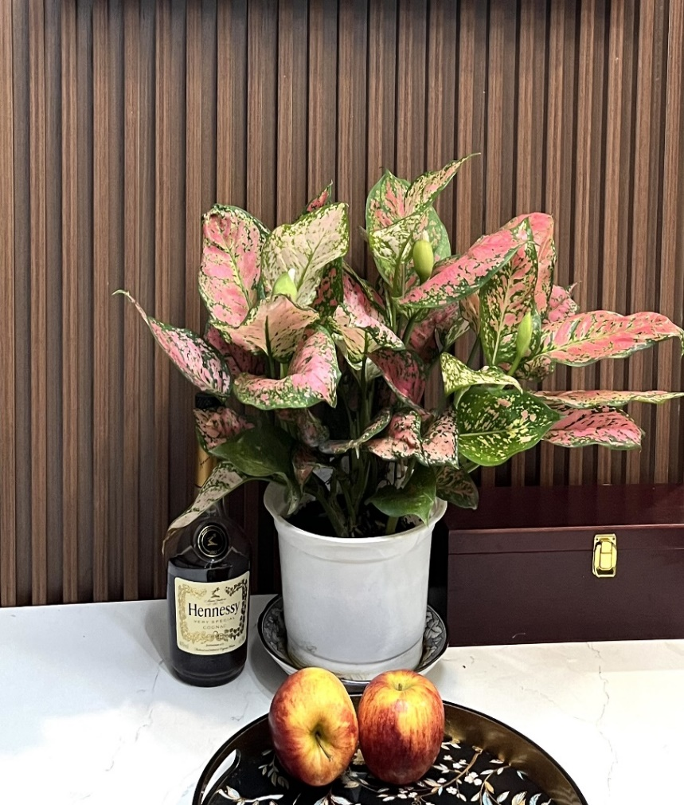
XIN CHÂN THÀNH CẢM ƠN!

